Slide 1
Style Transfer
研究艺术的科学。研究科学的艺术。提升你的感知，特别是观察的方法。最终你会意识到事物之间是互相联系的。
莱昂纳多·达芬奇
BingAds 组内分享
刘杨 2018/01/12

Slide 2

风格迁移
Gatys等德国学者提出了基于人工智能的艺术风格算法，通过卷积神经网络（Convolutional Neural Network，CNN）自动学习出图片的内容（Content）和风格（Style），然后通过算法把艺术风格传递到新的图片上去。
Leon Gatys

Slide 3
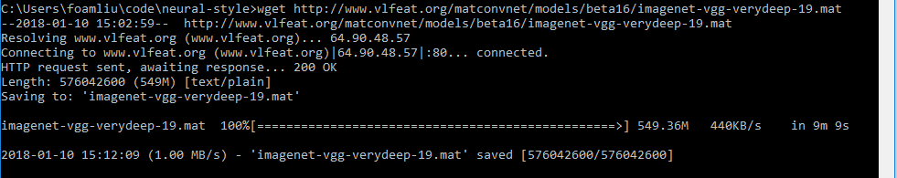
风格迁移
首先安装Git并克隆源代码：
下载改造后的19层VGG网络：
git clone https://github.com/anishathalye/neural-style.git
wget http://www.vlfeat.org/matconvnet/models/beta16/imagenet-vgg-verydeep-19.mat

Slide 4
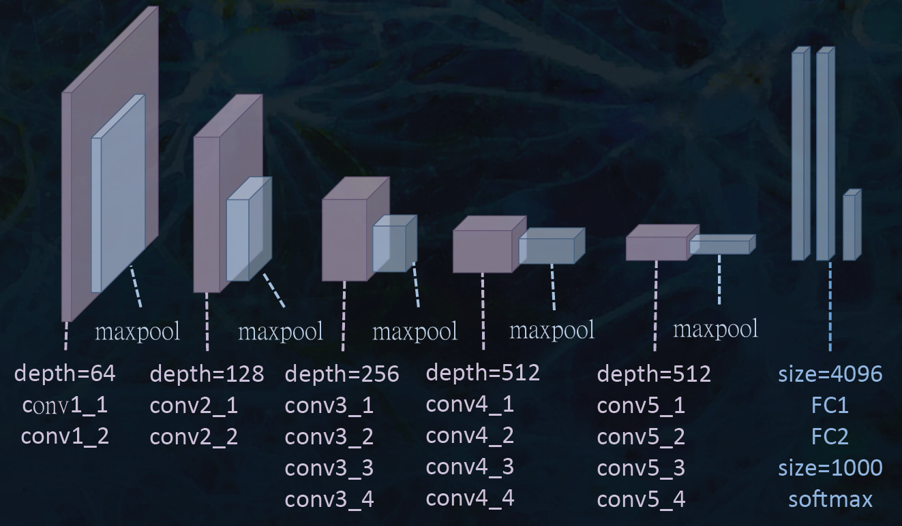
VGG 19
ImageNet Challenge 2014
19 (+5) 层
16 卷积层 (width=3, height=3)
5 最大池化层 (width=2,height=2)
3 全连接层

Slide 5
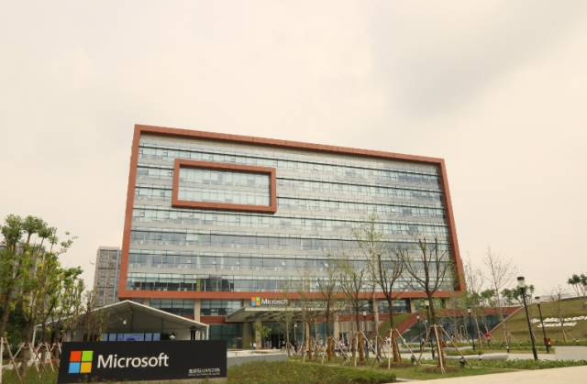
风格迁移
以微软苏州研究院的照片为例，先让CNN根据自动学习出建筑、树木等内容：

Slide 6

风格迁移
然后让CNN学习梵高印象派的《星空》：

Slide 7
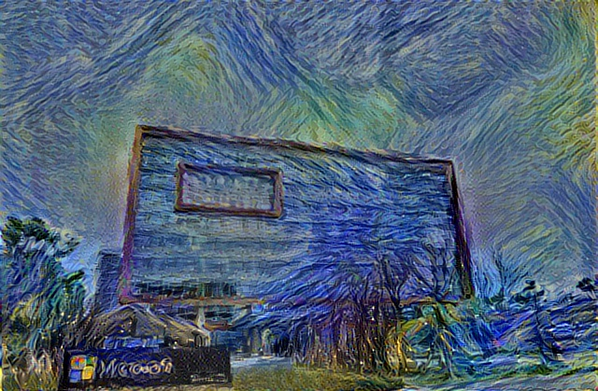
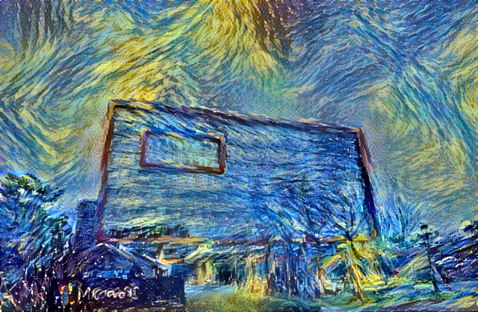
风格迁移
根据梵高的风格，画出来的作品如下：

Slide 8
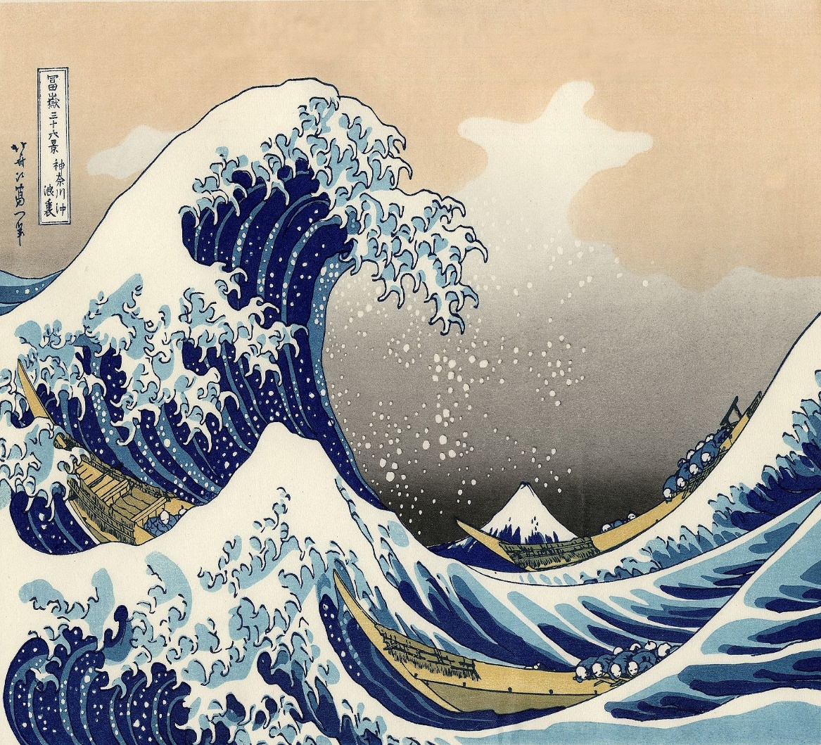
风格迁移
如果让CNN学习日本浮世绘风格的《神奈川冲浪图》：

Slide 9
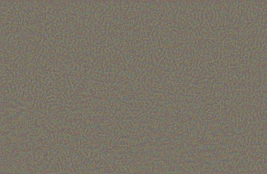
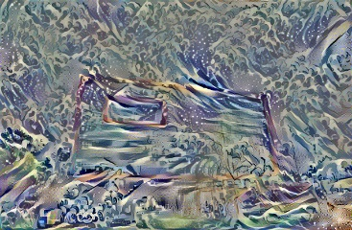
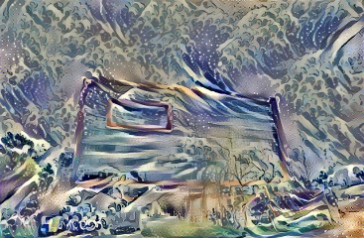
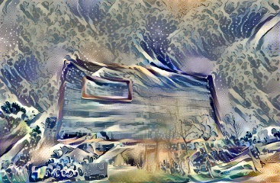
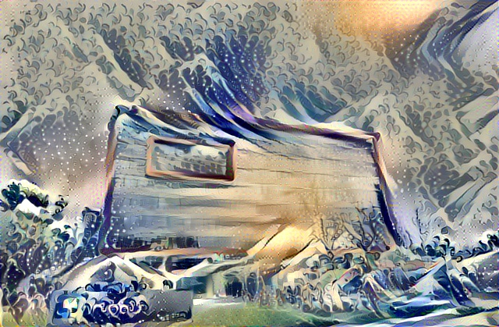
风格迁移
0
200
400
600
800
那么画出来的作品如下：

Slide 10
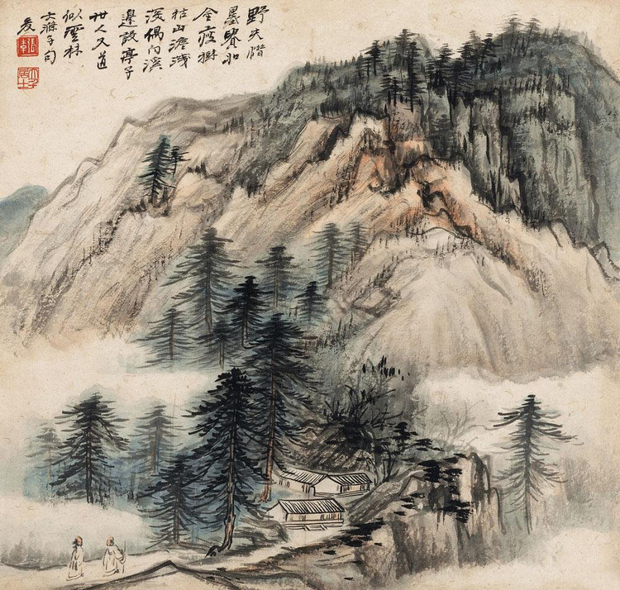
风格迁移
如果让CNN学习张大千的泼墨风格：

Slide 11
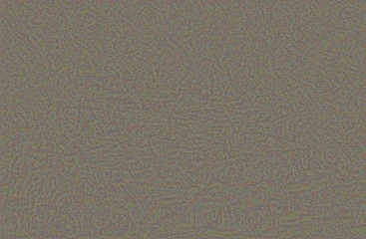
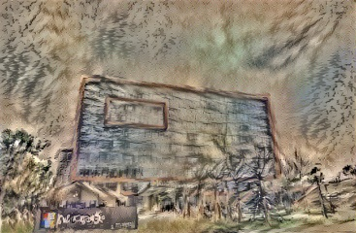
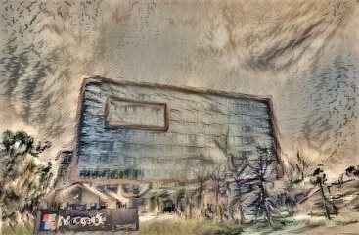
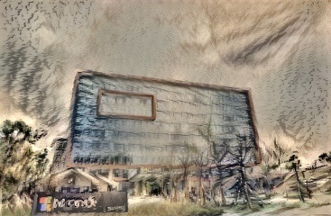

风格迁移
0
200
400
600
800
那么画出来的作品如下：

Slide 12
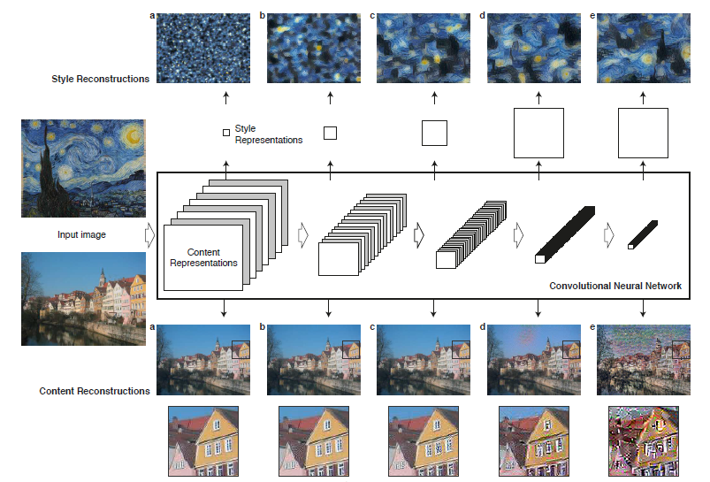
工作原理
上面的星空图是提供风格，下面的风景图是提供内容。
层数越高则细节丢失越严重但结构信息仍然保留。
Notes:
这张图介绍了CNN是如何表示图像的内容和风格。

Slide 13
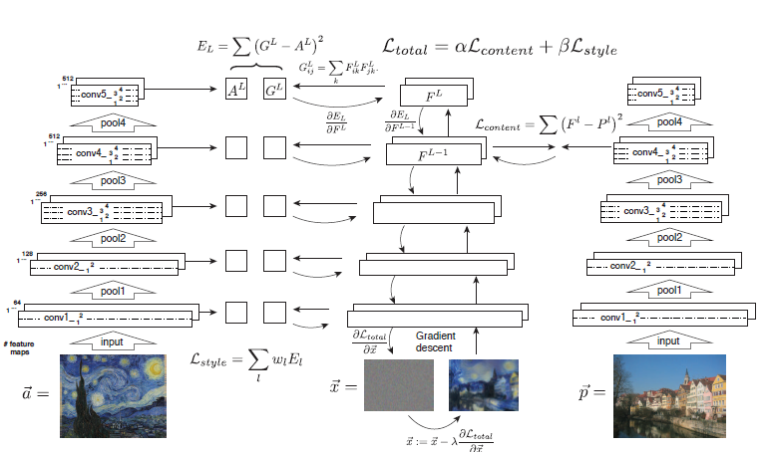
工作原理
从一张随机的白噪音图片开始，
把损失函数定义为到内容和风格的加权距离，
使用梯度下降把损失函数降低到最小即可。
Notes:
为了把星空的风格转移到风景上去，可以从一张随机的白噪音的图片开始，把损失函数定义为到内容和风格的距离，然后使用梯度下降把损失函数降低到最小就可以了.

Slide 14
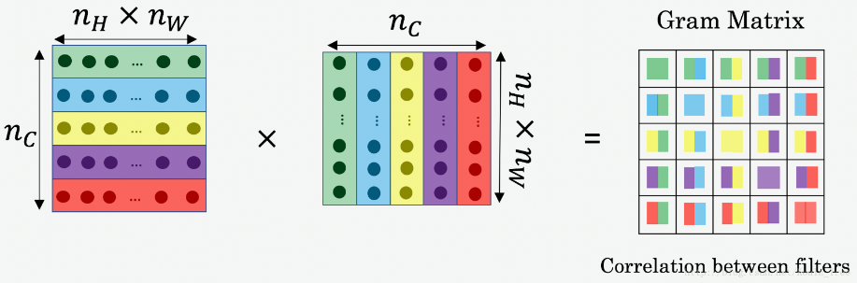
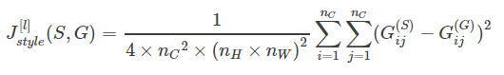
Gram Matrix
向量集合(v1,…,vn)的Gram矩阵G是向量内积矩阵：
风格损失：
Gij=vTivj=np.dot(vi,vj)
Notes:
向量内积常用来衡量向量之间的相似性，

Slide 15
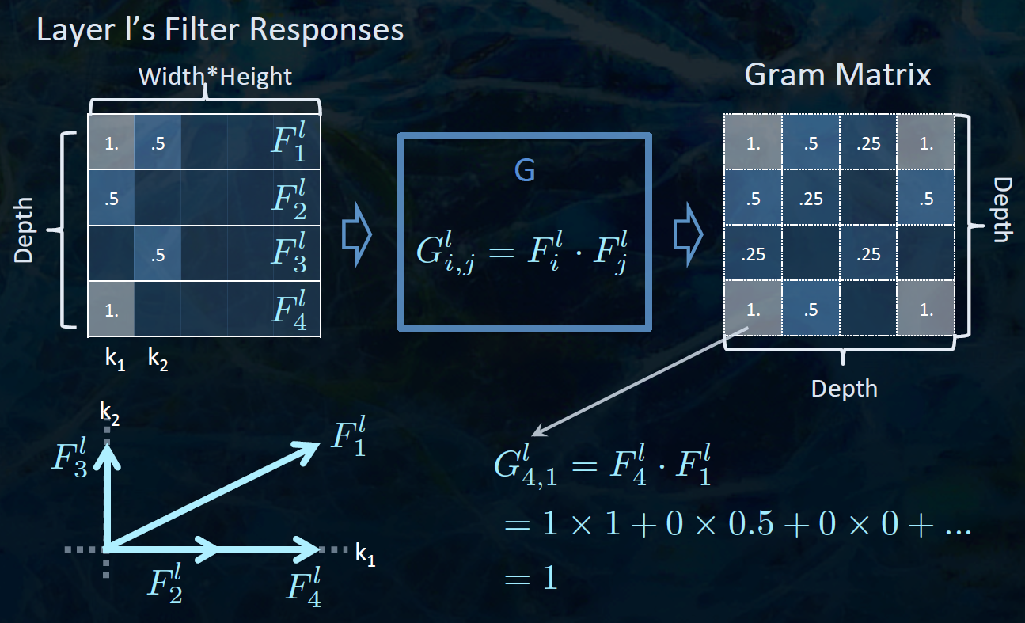
Gram Matrix

Slide 16
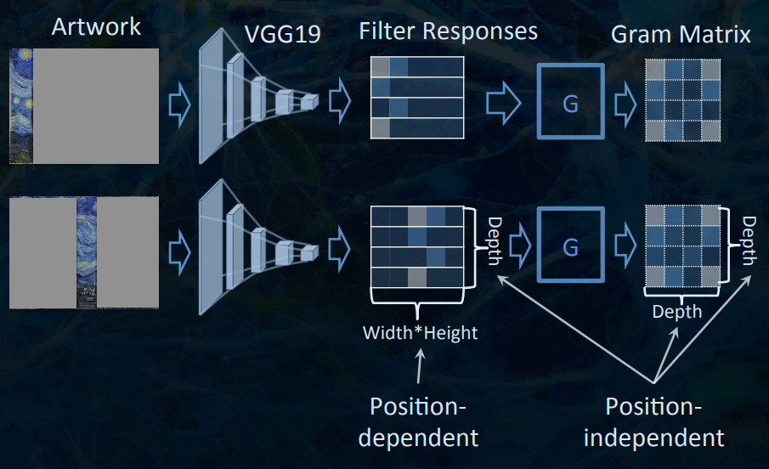
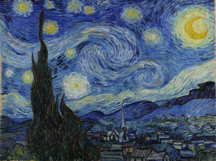
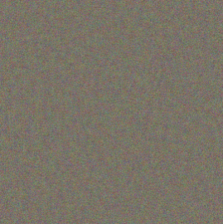
为什么gram矩阵能够抽取style特征
为什么Gram矩阵可以有效地表示纹理？
Gram Matrix实际上可看做是feature之间的偏心协方差矩阵（即没有减去均值的协方差矩阵）
在feature map中，每个数字都来自于一个特定滤波器在特定位置的卷积，因此这个数字代表一个特征的强度
Gram计算的是两个特征之间的相关性，哪两个特征同时出现，哪两个特征此消彼长等
Gram的对角线，体现了每个特征在图像中出现的量。综上，Gram可以概括整个图像的大体风格
Notes:
为什么 Gram 矩阵可以表示纹理这件事还是没搞透彻，看了很多材料，讲得都不透。
很多人都说向量内积，大的越大，小的越小。我猜是在讲像素级别的共振效应。假设同一level的feature maps都获取到相似的风格，为什么这种共振能强化风格，弱化内容呢？

Slide 17
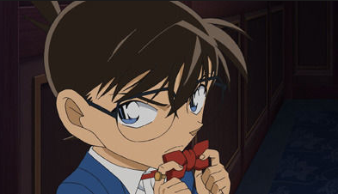
脑洞时间
柯南蝴蝶结变声器
风格迁移应用在音频
音色内容分开，别人音色+自己内容
Audio Style Transfer
https://github.com/DmitryUlyanov/neural-style-audio-tf

Slide 18
Reference
Leon A. Gatys, Alexander S. Ecker, Matthias Bethge. Image Style Transfer Using Convolutional Neural Networks. (Link)
http://dataguild.org/?p=7512
https://github.com/anishathalye/neural-style.git
Yanghao Li, Naiyan Wang, Jiaying Liu, Xiaodi Hou. Demystifying Neural Style Transfer, 2017. (Link)
G. Berger, R. Memisevic. Incorporating long-range consistency in CNN-based texture generation, 2016. (Link)

